Slide 1
第十章文件系统接口(一) 文件
苏州大学计算机科学与技术学院
Notes:
Good afternoon. I’m Peifeng Li, from Soochow university, China.
I’m glad to be here to present our paper“Argument Inference from Relevant Event Mentions in Chinese Argument Extraction”, which focuses on how to use the relationship among relevant event mentions to extract the arguments for Chinese events.

Slide 2
内容
方便性
空间
效率
时间
效率
文件概念
文件属性
文件操作
文件类型
文件结构

Slide 3

文件概念
文件
计算机中信息存储的基本组织形式
相关信息结合
具有文件名
文件名
按名存取：文件名 存储位置
文件名由一串ASCII码或(和)汉字构成
名字长度
8.3规则：文件名8个字符，类型3个字符，之间有“.”分割
长文件名：可以最多输入255多个字符作为文件名
文件名可能大小写敏感

Slide 4
文件结构
目的：便于程序理解文件内容
文件结构
无结构：文字流、字节流等
简单记录结构：线性、固定长度、可变长度等
复杂结构：格式化文档、多媒体文件等
谁决定了文件结构
操作系统
程序

Slide 5
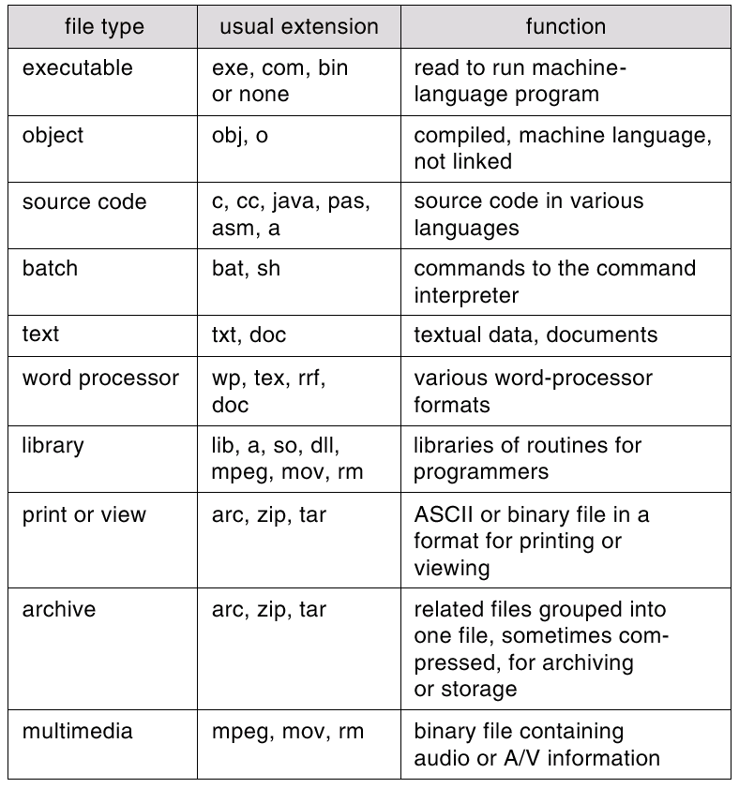
文件类型 － 扩展名
文件类型一般由扩展名决定
文件扩展名
也称文件后缀名
标识文件类型的一种机制
扩展名跟在主文件名后面，由一个分隔符“.”分隔

Slide 6
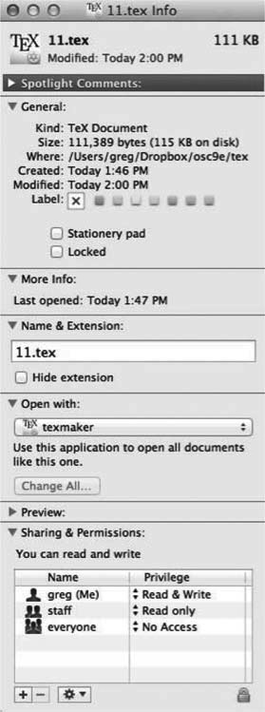
文件属性
文件名： 唯一，便于记忆
文件位置：设备上文件位置的指针
文件类型 ：文件的格式
文件大小：文件当前大小
保护：读、写、执行等访问控制信息
时间、日期和用户标识：保护、安全和使用跟踪的数据
……
文件属性保存在目录中

Slide 7
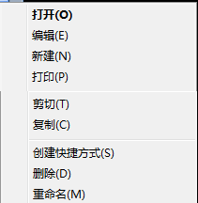
文件操作
创建文件
写文件
读文件
在文件内重定位
删除文件
截断文件
打开文件
关闭文件

Slide 8
为什么要有打开文件操作？
需要数据结构
打开文件表：跟踪打开文件
文件指针:指向最后一次读写的位置，每个进程1个
打开文件计数器：打开文件次数（调用open次数）
文件存储位置：文件存放在存储设备上的位置信息
访问权限：每个进程的访问权限
优点
方便文件共享
提高文件存取效率

Slide 9
第十章文件系统接口(二) 逻辑文件及其访问方法
苏州大学计算机科学与技术学院
Notes:
Good afternoon. I’m Peifeng Li, from Soochow university, China.
I’m glad to be here to present our paper“Argument Inference from Relevant Event Mentions in Chinese Argument Extraction”, which focuses on how to use the relationship among relevant event mentions to extract the arguments for Chinese events.

Slide 10
内容
逻辑文件
顺序文件
直接文件
索引文件

Slide 11
文件访问
逻辑文件
文件内容组织方式
面向用户
目录
文件组织方式
文件属性
物理文件
文件存储方式
面向系统

Slide 12
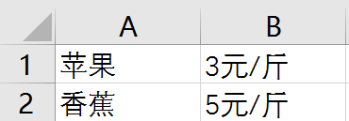
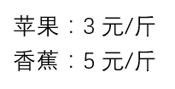
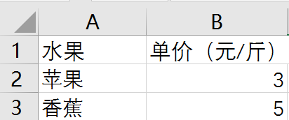

逻辑文件
文件呈现在用户面前的组织结构
又称为文件逻辑结构
逻辑文件决定了文件访问方法
文本文件 数据库文件

Slide 13


文件访问方式
顺序访问
最简单的访问方式
文件信息按照存放顺序，一个记录一个记录地依次访问
顺序文件
典型存储设备：磁带
直接（随机）访问
可以直接定位到文件的某条记录进行访问
直接文件
典型设备：磁盘

Slide 14
顺序文件
访问方式：顺序访问
依次访问数据，不能直接跳转到文件的指定位置
……
……
0 1 2 n-1 n n+1
数据记录
要读写记录 n：
read record 0
read record 1
……
read record n-1
read/write record n
优点：节省存储空间 缺点：访问效率差
无法直接定位
到第n个记录

Slide 15
顺序访问例子
记录长度不等
0 | 王一，男，00计算机1班，20，0013001。
1 | 赵尔，女，00电子技术1班，20，0014005。
… | ……
i-1 | 李立理，男，00英语1班，18，0019034。
i | 黄湖，男，00英语1班，18，0019035。
I+1
… | ……
记录平均长度：40B 1M条记录长度：40MB
访问第1万条记录：必须把0到9999个记录读入后才知道第1万条记录首址
需要读入数据：40*10，001=400，040Ｂ

Slide 16
直接（随机）文件
访问方式：直接（随机）访问
直接通过计算得到需要读写记录的位置，直接跳转进行文件读写
Record Length=R
Read record n : ptr=n*R, read
Read record j : ptr=j*R, read
缺点：浪费存储空间 优点：访问效率好
……
……
0 1 2 n-1 n n+1

Slide 17
直接访问例子
0
100
(i-1)*100
i*100
0 | 王一 ，男，00计算机1班 ，20， 0013001
1 | 赵尔 ，女，00电子技术1班 ，20，0014005
… | ……
i-1 | 李立理 ，男，00英语1班 ，18，0019034
i | 黄湖 ，男，00英语1班 ，18， 0019035
I+1
… | ……
40 2 48 3 7 一共100字节
记录长度：100B 1Ｍ条记录：100ＭB
访问第1万记录：
计算得到第1万条记录的首址为10000*100=1000000
从1000000处开始读入100B
需要读入数据：100B

Slide 18
索引文件
顺序文件
检索效率低
存储空间省
直接文件
检索效率高
存储空间费
是否可以具有顺序文件和直接文件的优点？
顺序文件
的存储形式
直接文件
的检索方式

Slide 19
索引文件
基本方法：为顺序文件建立索引表
索引表 顺序文件
0 | P₀
1 | P₁
…… | ……
i | P_{i}
…… | ……
R₀
R₁
……
R_{i}
……
i*len
每个记录程度为len
每个记录不等长

Slide 20
例子
0 | 0
…
i-1 | 2456
i | 2490
…
0 | 王一，男，00计算机1班，20，0013001
… | ……
i-1 | 李立理，男，00英语1班，18，0019034
i | 黄湖，男，00英语1班，18，0019035
… | ……
记录平均长度：40B 索引表项大小：4B 1M条记录长度：44MB
访问第1万条记录：
1）计算得到第1万条记录的索引项在索引表中首址：10000*4=40000
2）从索引表地址40000处读入4个字节，内容为第1万条记录在顺序文件中的首址P
3）从顺序文件地址P处读入40个字节（假如第1万条记录长度为40B）
合计读入：4+40=44B

Slide 21
三种逻辑文件性能对比
 | 存储容量 | 访问数据
顺序文件 | 40MB | 400040
直接文件 | 100MB | 100B
索引文件 | 44MB | 44B
索引文件存储容量接近顺序文件，访问速度接近直接文件
文件访问方式，即逻辑文件
是
影响文件访问效率的因素之一！！！

Slide 22
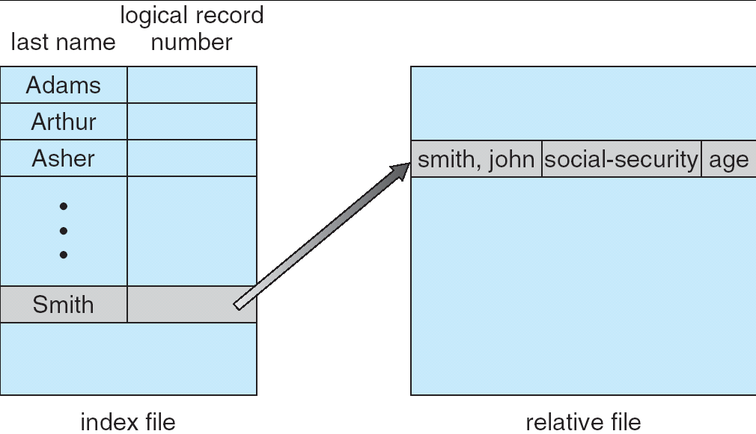
另外一种索引文件
根据某个检索项作索引
如：last name

Slide 23
第十章 文件系统接口(三) 文件目录
苏州大学计算机科学与技术学院
Notes:
Good afternoon. I’m Peifeng Li, from Soochow university, China.
I’m glad to be here to present our paper“Argument Inference from Relevant Event Mentions in Chinese Argument Extraction”, which focuses on how to use the relationship among relevant event mentions to extract the arguments for Chinese events.

Slide 24
内容
文件控制块
目录项和目录
目录组织
目录访问
目录性能
目录保护

Slide 25
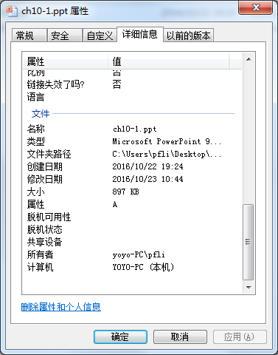
文件控制块（FCB）
File Control Block (FCB)
存放操控文件所需的各类文件属性信息
文件名
长度
创建时间
存放位置
访问控制权限
……
类似一个索引项

Slide 26
目录项和目录
目录项
存放一个文件的各类属性
有的系统等同于文件控制块
目录
包含着所有文件信息的节点集合
根据文件名检索文件的桥梁
目录项的有序集合
目录文件
目录组织形式
目录作为一个文件存在于文件系统
目录项0
目录项1
目录项2
目录项3
……
目录项n-1
目录项n
……
目录文件

Slide 27
目录和文件
每个目录项中存放了文件在存储设备的存放地址
目录和文件都驻留在存储设备（如磁盘）
目录
文件
F 1
F 2
F 3
F 4
F n

Slide 28
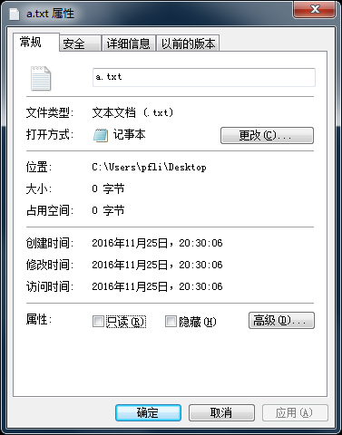
目录相关操作
搜索文件
创建文件
删除文件
列出目录
重命名文件
跟踪文件系统
这些操作和文件本身无关
打开目录
创建目录
删除目录
遍历目录
读目录
切换目录
……

Slide 29
文件检索过程
文件检索是一个遍历目录项的过程
打开目录文件
从磁盘读入该目录文件的1个(物理)块，该块包含若干个目录项
根据文件名遍历内存中的该块，如找到则结束
判断该目录文件是否还有物理块没有读入，如果是转2；否则，结束。表示该目录中没有此文件名的文件
目录项由于经常变化，一般不排序
平均遍历目录项数： （1+n）/2
不包括文件查不到的情况
目录项0
目录项1
目录项2
….
目录项I
目录项i+1
….
目录项n

Slide 30
目录性能
（物理）块（Block）：内存和存储设备数据交换基本单位。一个物理块一般为4KB、8KB和16KB等
目录性能：读入尽可能少的物理块（耗时少）
如果
目录项大小= ds bytes
目录中最多文件数 = n
物理块大小 = b
那么
目录文件大小 = ds*n bytes
目录文件需要的物理块数目 = ds*n/b
检索一个文件需要平均读入的块数=(ds*n/b+1)/2
因此
降低 ds 降低读块数
降低 n 降低读块数
将在下一讲目录结构中介绍

Slide 31
i Node（降低ds）
Directory item/i node
目录文件将变小，
类似于一张索引表
FCB
Files
F 1
F 2
F 3
F n
F 4

Slide 32
例子
物理块大小为4KB
某个目录中有1万个文件，每个文件的FCB（目录项）大小为2KB，则
目录文件大小：20000KB
目录文件需要的物理块数量：5000块
检索文件平均需要访问的物理块数:(5000+1)/2=2500.5
i node：64B
目录文件大小：640000B=625KB
目录文件需要的物理块数量：157块
检索文件平均需要佛问的物理块数:(157+1)/2=79
1/32

Slide 33
文件保护
文件的所有者/创建者应该有权控制：
能做什么
由谁来做
文件存取类型
读
写
执行
添加
删除
列表清单

Slide 34
访问控制列表和分组
访问模式：读/写/执行
三种类型的用户
RWX
a) 所有者 7 ⇒ 1 1 1 RWX
b) 组用户 6 ⇒ 1 1 0
RWX
c) 公共用户 1 ⇒ 0 0 1
建立一个组，加入一些用户
对特定的文件或目录(game) ，定义适当的访问权限
owner
group
public
chmod
761
game

Slide 35
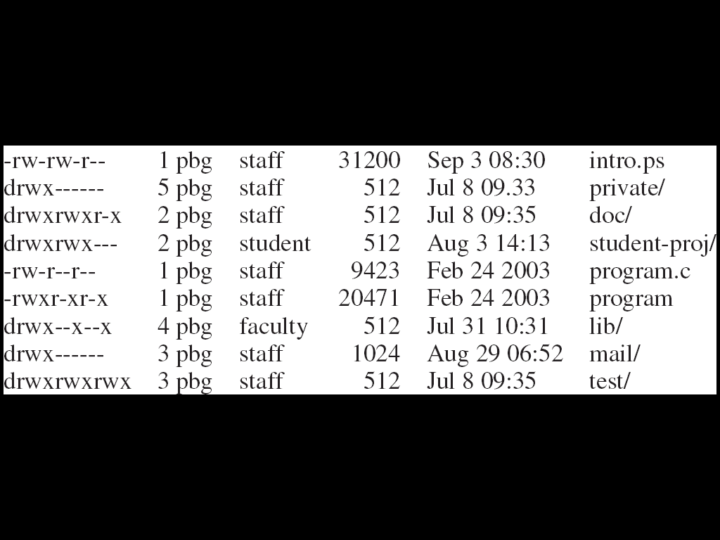
UNIX 访问控制

Slide 36
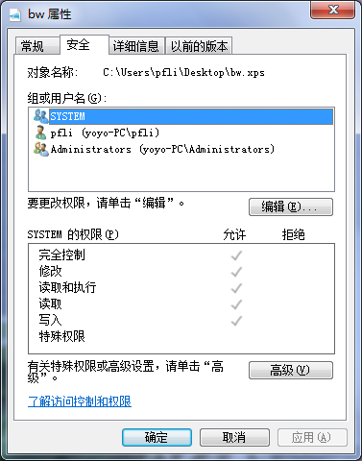
Windows 7 访问控制列表管理

Slide 37
第十章 文件系统接口(四) 目录结构
苏州大学计算机科学与技术学院
Notes:
Good afternoon. I’m Peifeng Li, from Soochow university, China.
I’m glad to be here to present our paper“Argument Inference from Relevant Event Mentions in Chinese Argument Extraction”, which focuses on how to use the relationship among relevant event mentions to extract the arguments for Chinese events.

Slide 38
内容
单层目录
双层目录
树形目录
无环图目录
通用图目录

Slide 39
目录结构的设计目标
效率
快速定位文件位置
提高文件访问效率
命名
方便用户使用
同名的不同文件
不同名的相同文件
分组
文件分组（子目录）
兼顾效率和方便性
效率
分组
命名

Slide 40
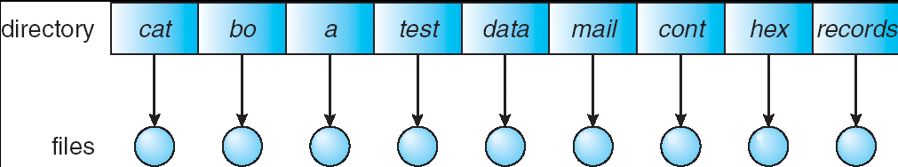
单层目录
所有文件在同一目录中，只有一级目录：根目录
根目录（/）：一个文件系统最顶层的目录
优点：结构简单
缺点
检索效率差（目录下文件过多）
不能有同名文件，一个文件只能有一个名称
不能分组

Slide 41
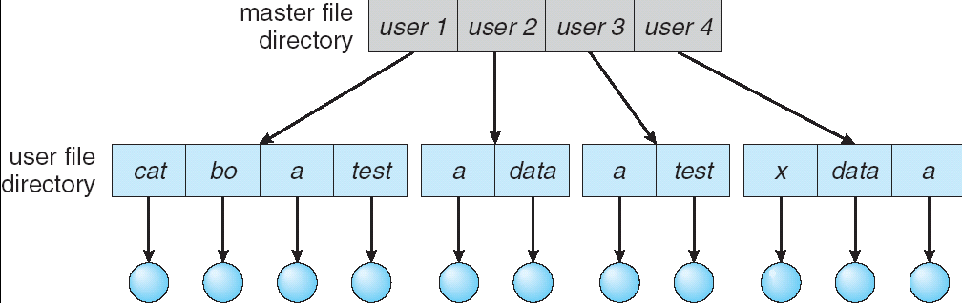
双层目录
每个用户有自己的目录结构
目录下的目录
缺点：1）无法分组；2）同一用户不能有相同文件名的文件
优点：1）不同用户可有相同文件名的文件；2）比单层目录提高检索效率（文件分布在多个用户目录中）
路径名
不同目录存在同名文件，为了区分引入了路径
从根目录开始到文件的路径，称为路径名
/user4/a
/user1/a

Slide 42
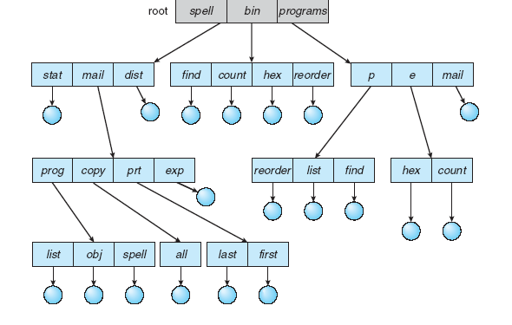
树型目录
双层目录的扩展：2层->N层
目录文件spell
目录文件mail
目录文件prog

Slide 43
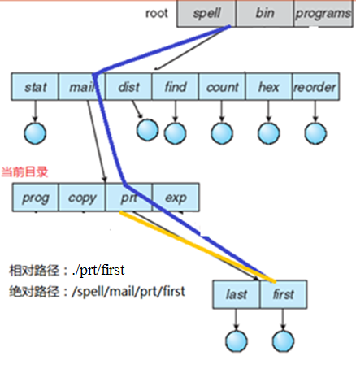
树型目录
特点
检索高效（子目录增多导致每个目录下文件减少）
可以分组
允许重名
当前目录：工作目录
cd /spell/mail/prog
type list
绝对路径
从根开始的路径名
相对路径
从当前目录开始的路径名
提高检索效率

Slide 44
性能对比（查找文件first为例）
目录项：占1个物理块
绝对路径
从根目录开始到文件
根目录一般在内存
读入4+2.5+1.5=8个物理块
相对路径
当前目录在内存
读入1.5个物理块
目录文件 | 目录项 | 平均读入块数
/ | spell | 0
spell | mail | (1+7)/2=4
mail | prt | (1+4)/2=2.5
prt | first | (1+2)/2=1.5

Slide 45
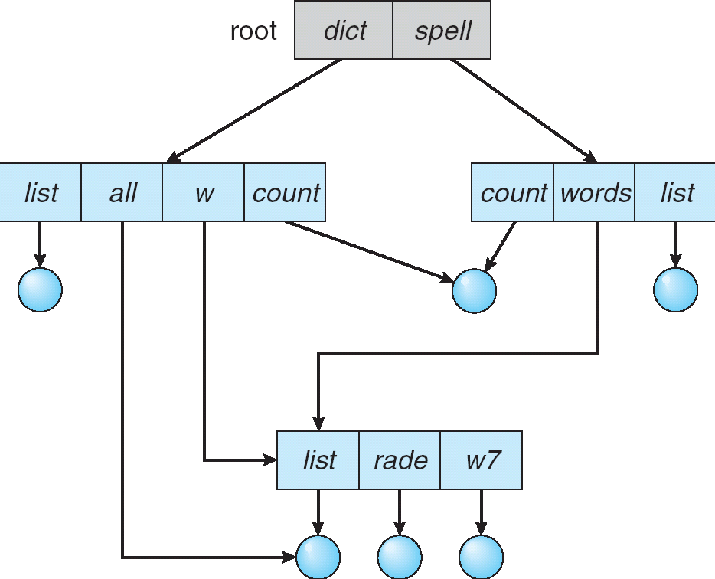
（有向）无环图目录
文件共享：不同目录中的文件指向同一个物理文件，也就是它们内容相同
树型目录不能实现文件共享
解决方法：图型目录
无环图目录
通用图目录（有环图）
无环图：有向边无环

Slide 46
文件共享
两种共享文件方式:
硬链接（Hard Link）
UNIX
[Linux]$ touch f1 #创建一个测试文件f1 [Linux]$ ln f1 f2 #创建f1的一个硬连接文件f2

Slide 47
硬链接
i node
FCB
File
A
A
B
A
B
C
FCB
FCB
FCB
1
2
3
物理文件
物理文件
物理文件

Slide 48
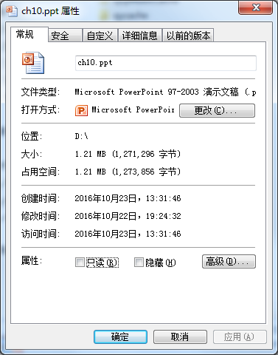
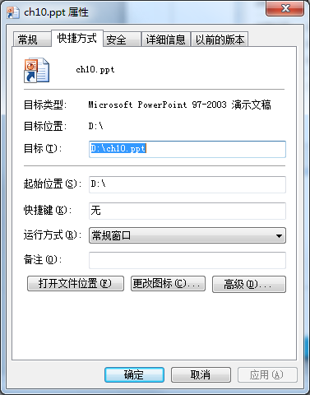
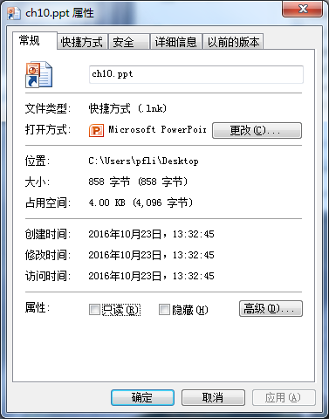
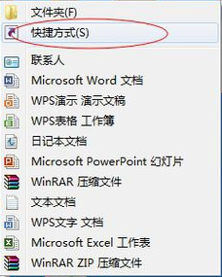
符号链接例子（Windows）
符号链接（Symbolic Link）
Windows/Linux
原始文件 符号链接文件

Slide 49
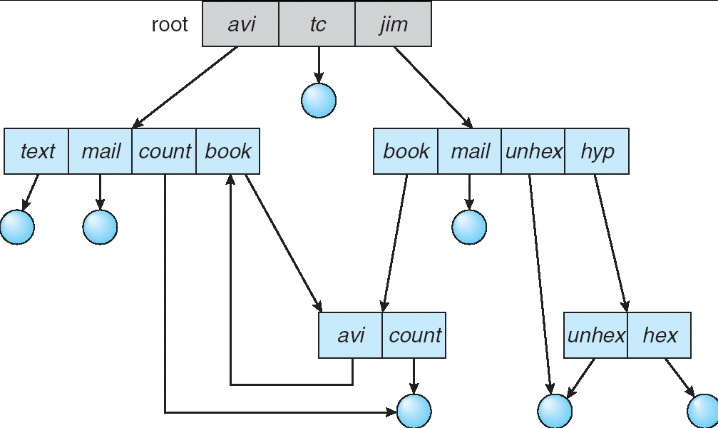
通用图目录
图中有环

Slide 50
通用图目录
如何保证无环？
仅允许指向文件的链接，不允许指向子目录的链接
垃圾回收
每当加入新链接时，使用环路检测算法判断是否正确
优化遍历目录算法，避免对环的重复搜索

